Slide 1


LAPORAN KERJA PRAKTEK
SIGAP
Sistem Informasi Gangguan
dan Aduan Pelayanan
Layanan Bantuan IT — PT Pertamina EP
Asset 1 Regional 1 Field Lirik
DISUSUN OLEH
Andrino Syaddani · Eka Maulana Hidayat · Habib Hibatullmi’qaid
Rifqi Permana Putra · Sri Adinda
Teknik Informatika · Fakultas Teknik
Universitas Islam Riau · 2026
Notes:
Selamat pagi. Kami dari Teknik Informatika UIR akan memaparkan hasil kerja praktek di Divisi IT Pertamina EP Field Lirik, berupa sistem bernama SIGAP.

Slide 2
01
Masalah yang Dihadapi
Bagaimana keluhan IT ditangani sebelum ada SIGAP, dan apa yang hilang di sepanjang jalannya.
Notes:
Kami mulai dari keadaan sebelum ada sistem — supaya jelas apa yang sebenarnya ingin diperbaiki.

Slide 3

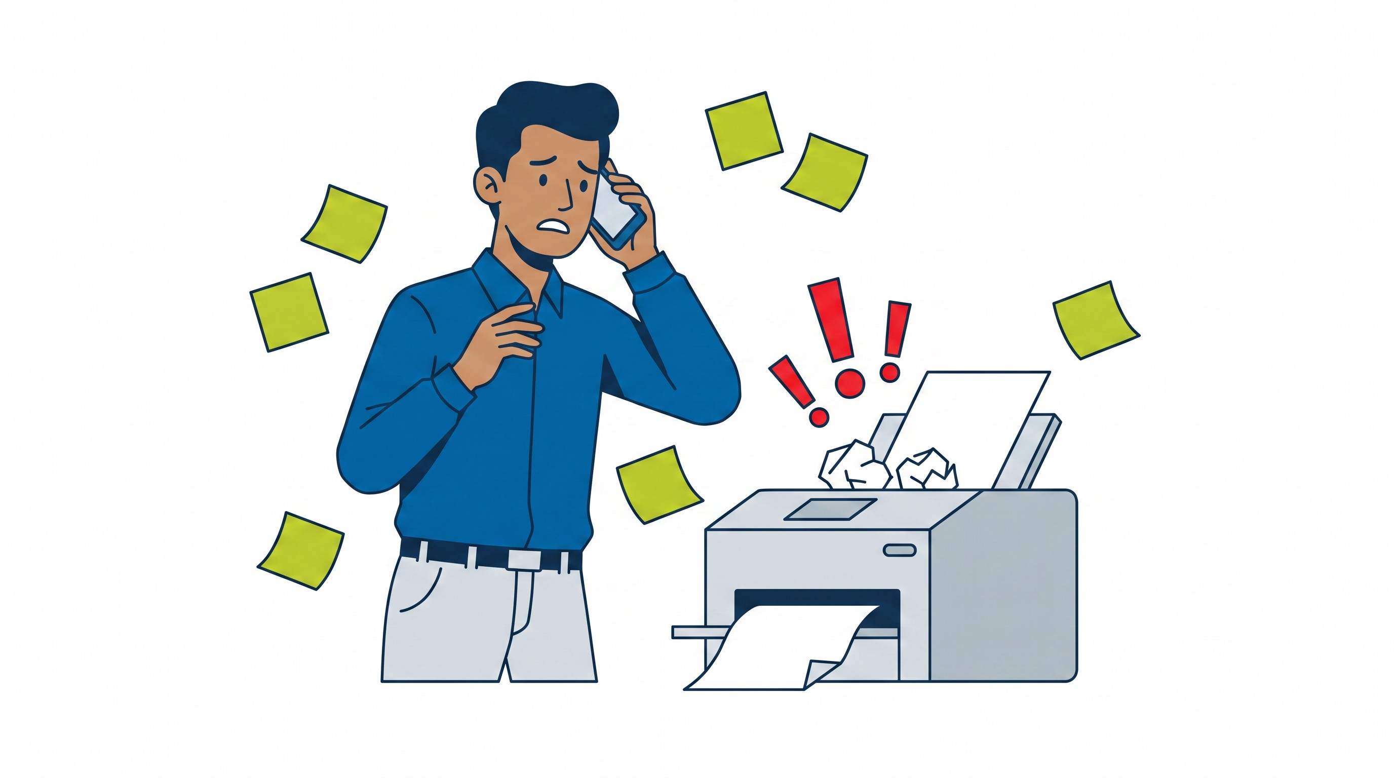
LATAR BELAKANG
Keluhan datang dari mana saja,
lalu hilang begitu saja
Setiap hari Divisi IT menerima keluhan lewat telepon, WhatsApp, atau pekerja yang datang langsung ke ruang IT.
Satu engineer menangani banyak permintaan sekaligus, termasuk yang sebenarnya sederhana.
Tidak ada catatan — jumlah dan jenis gangguan tidak pernah diketahui.
Pelapor tidak tahu keluhannya sudah ditangani atau belum.
Keluhan yang sama berulang tanpa panduan yang dapat diikuti sendiri.
“Percakapan tidak meninggalkan catatan — dan yang tidak tercatat tidak dapat dievaluasi.”
Padahal sebagian besar keluhan berulang dan sudah ada prosedurnya.
Notes:
Masalahnya bukan engineernya kurang cakap, tapi tidak ada saluran yang tertata. Semua masuk lewat percakapan, dan percakapan tidak meninggalkan catatan.

Slide 4

RUMUSAN MASALAH
Empat hal yang ingin diperbaiki
1
2
3
4
Beban engineer
Tidak tercatat
Status tidak jelas
Salah sasaran
Keluhan sederhana seperti kertas macet tetap harus ditangani engineer.
Tidak ada data jumlah, jenis, maupun lama penanganan gangguan.
Pelapor harus bertanya ulang untuk tahu perkembangan laporannya.
Laporan kadang sampai ke engineer yang bukan bidangnya.
Keempatnya berpangkal pada satu hal yang sama: tidak ada tempat keluhan itu dicatat dan ditelusuri.
Notes:
Keempat masalah ini kami rumuskan dari pengamatan langsung dan wawancara dengan engineer di lapangan.

Slide 5
TUJUAN
Tiga sasaran yang ingin dicapai
1
Meringankan engineer
Kendala umum dapat diselesaikan sendiri oleh pelapor melalui panduan berbasis SOP perusahaan.
Prinsip yang dipegang
2
Membuat laporan tercatat
“Menjawab bahwa kendala belum dapat dikenali, lalu mengarahkan ke engineer, jauh lebih baik daripada memberi langkah perbaikan untuk masalah yang keliru.”
Setiap keluhan memperoleh nomor tiket dan tersimpan sehingga dapat direkap dan dievaluasi.
3
Mengarahkan ke engineer yang tepat
Keluhan yang memang perlu penanganan teknis diteruskan lengkap dengan identitas dan lokasinya.
Prinsip ini menentukan seluruh keputusan rancangan sistem.
Notes:
Tujuannya bukan menggantikan engineer, melainkan menyaring supaya yang sampai ke engineer benar-benar yang perlu.

Slide 6
02
Sistem yang Dibangun
Apa itu SIGAP, layanan apa saja yang dicakup, dan bagaimana alurnya berubah.
Notes:
Sekarang kami masuk ke sistemnya sendiri.

Slide 7
SOLUSI
SIGAP — pendamping, bukan pengganti engineer
Tanpa pemasangan
Cukup dibuka lewat browser, tidak perlu memasang aplikasi apa pun.
Tanpa akun bagi pelapor
Pekerja langsung melapor; akun hanya untuk admin dan engineer.
Jawaban selalu sama
Seluruh langkah berasal dari SOP, bukan dikarang sistem.
Aplikasi web yang menuntun pekerja menyelesaikan kendala IT sendiri berdasarkan SOP perusahaan, dan meneruskan ke engineer bila memang perlu.
Berjalan tanpa internet luar
Cukup jaringan kantor — tidak bergantung layanan pihak ketiga.
Notes:
SIGAP berbasis web, dibuka dari browser. Pelapor tidak perlu akun — supaya tidak ada hambatan untuk melapor.

Slide 8

CAKUPAN
Delapan kategori layanan, dua mode penanganan
PANDUAN MANDIRI
LANGSUNG KE ENGINEER
CCTV
Telepon
Radio Komunikasi
Printer
Windows
3 langkah bertahap
3 langkah bertahap
FTTH
LAN
WAN
Keluhan dituntun langkah demi langkah. Bila ketiga langkah belum menuntaskan, barulah ditawarkan bantuan engineer.
Gangguan pada keenam layanan ini memerlukan pemeriksaan perangkat atau kondisi fisik di lapangan, sehingga langsung diteruskan tanpa panduan mandiri.
Pembagian ini keputusan Engineer IT lapangan — SOP keenam layanan itu sangat spesifik dan tidak boleh disusun dari sumber umum.
Notes:
Hanya printer dan Windows yang cukup umum untuk dipandu sendiri. Ini bukan keterbatasan teknis, melainkan keputusan engineer lapangan.

Slide 9
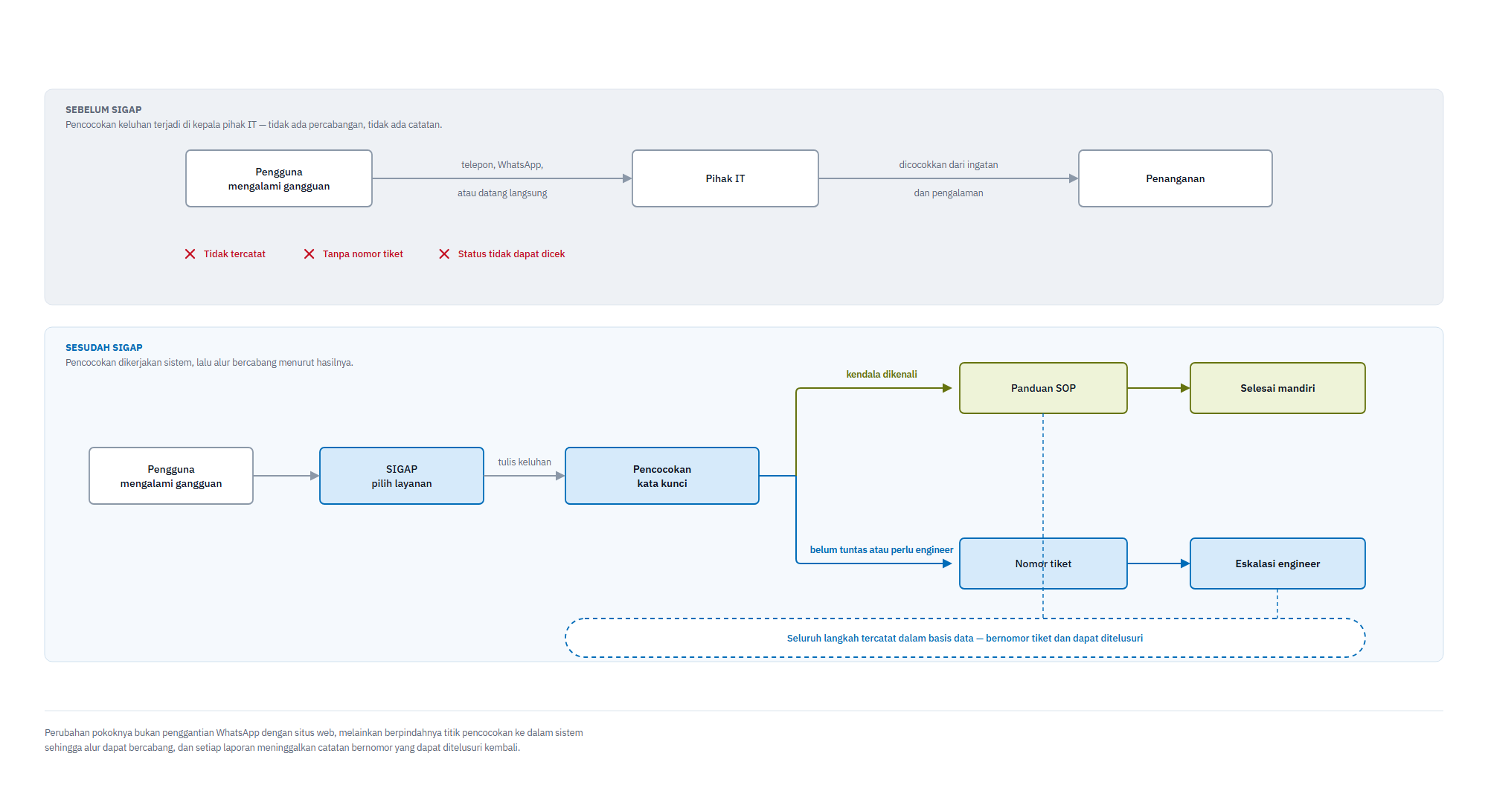
PERUBAHAN ALUR
Yang berubah bukan medianya, tapi percabangannya
Notes:
Sebelumnya alurnya lurus dan berhenti di kepala pihak IT. Sekarang pencocokan terjadi di dalam sistem, lalu alurnya bercabang.

Slide 10
03
Cara Kerjanya
Bagaimana keluhan berbahasa sehari-hari dicocokkan dengan prosedur, tanpa AI generatif.
Notes:
Bagian ini menjelaskan mesin di balik SIGAP.

Slide 11
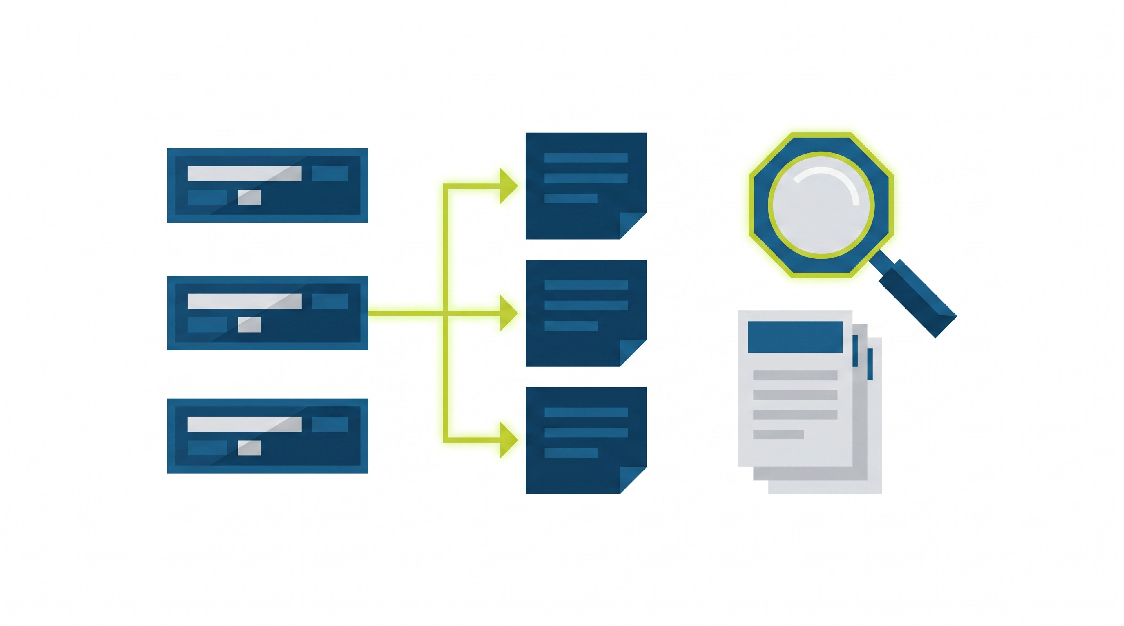
CARA KERJA
Rule-based keyword matching — tanpa AI generatif
1
Pelapor menulis keluhan
Dengan bahasa sehari-hari, termasuk singkatan.
2
Sistem mengurai kata kunci
Istilah tidak baku diseragamkan — “lemot” menjadi “lambat”.
3
Dicocokkan dengan SOP
Kata dibandingkan dengan judul, gejala, dan penyebab tiap masalah.
4
Panduan atau diteruskan
Bila skor melewati ambang 0,4 panduan ditampilkan; bila tidak, diteruskan.
Kenapa bukan AI generatif?
Agar jawaban selalu sama, dapat dipertanggungjawabkan terhadap SOP, dan tidak mungkin mengarang langkah yang tidak ada.
Notes:
Sistem tidak memahami makna kalimat — ia membandingkan kata. Itu justru kelebihannya: jawabannya tidak pernah mengarang.

Slide 12
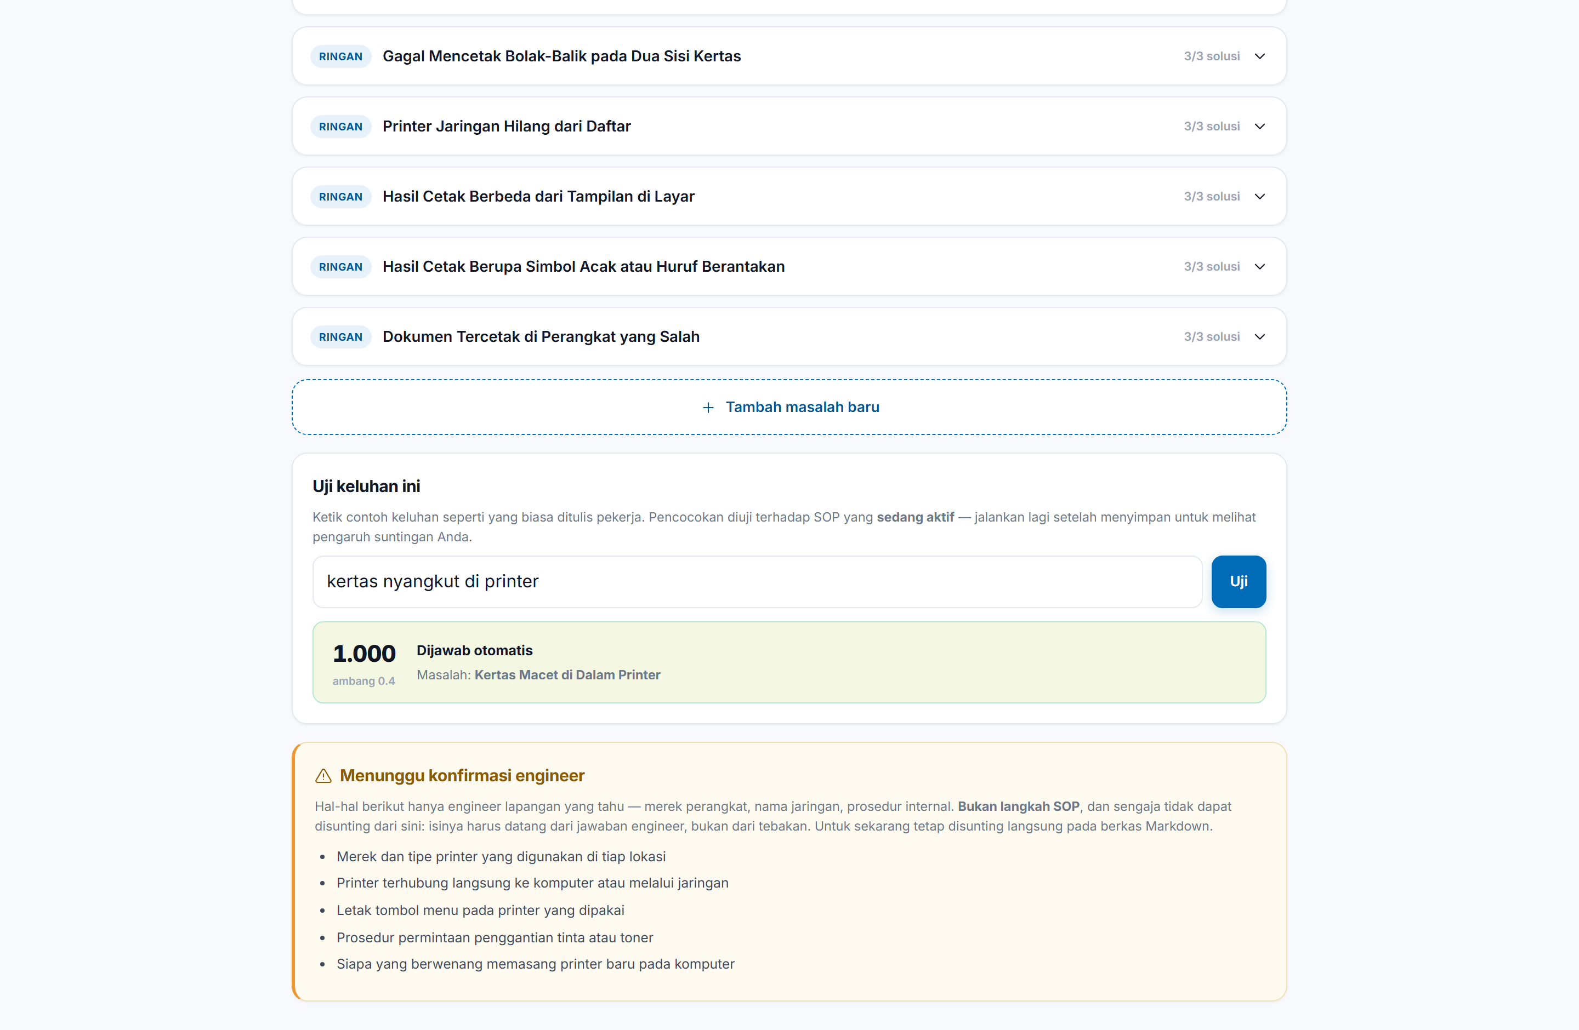
BUKTI
Pencocokan diuji langsung dari penyunting SOP
MASUKAN
“kertas nyangkut di printer”
HASIL
Kertas Macet di Dalam Printer
1.000
0,4
skor cocok
ambang minimum
Di bawah ambang, sistem menyatakan keluhan belum dikenali dan menawarkan engineer — tidak memaksakan jawaban.
Notes:
Admin dapat menguji kalimat keluhan langsung dari penyunting SOP dan melihat skornya, tanpa menunggu ada laporan masuk.

Slide 13
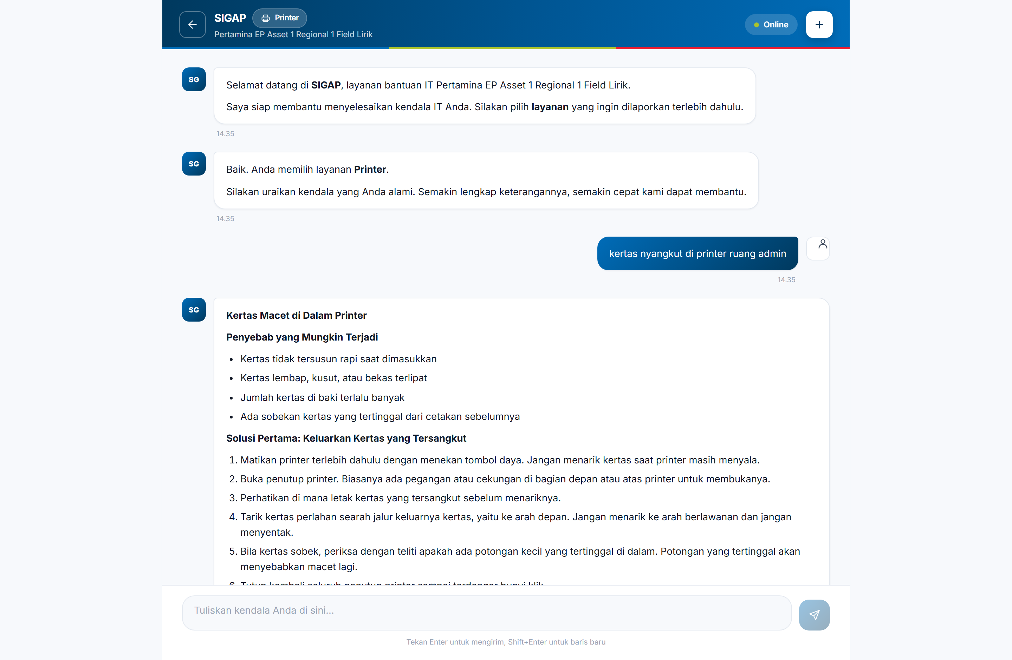
PANDUAN MANDIRI
Langkah yang dapat diikuti tanpa istilah teknis
Panduan ditulis untuk pekerja yang tidak berlatar teknis — menyebutkan apa yang dilihat dan apa yang ditekan.
Penyebab disebutkan lebih dulu
Pelapor mengerti apa yang sedang terjadi, bukan sekadar menurut.
Tiga langkah bertahap
Bila langkah pertama belum menuntaskan, ditawarkan yang berikutnya.
Berhenti sebelum berisiko
Begitu perlu izin administrator, langkah berhenti dan mengarahkan ke engineer.
137 masalah dan 194 solusi tersusun di basis pengetahuan.
Notes:
Bahasanya sengaja dibuat sederhana. Kami hindari istilah teknis, karena penggunanya pekerja lapangan, bukan orang IT.

Slide 14
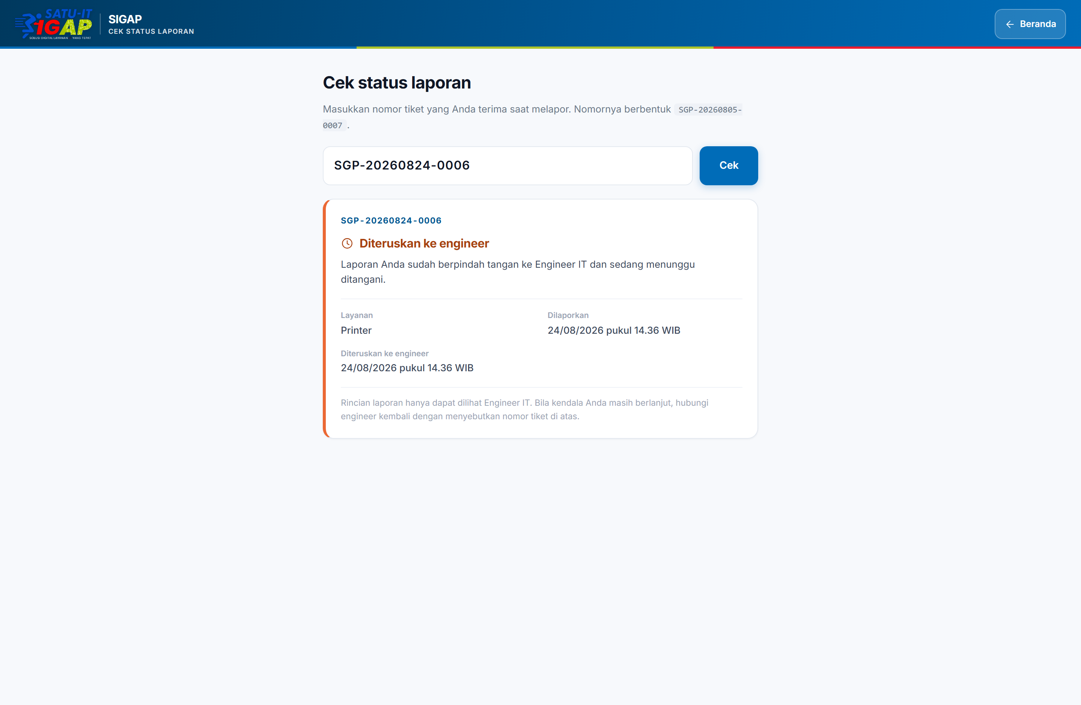
PENCATATAN
Setiap laporan bernomor dan dapat ditelusuri
SGP-20260824-0008
awalan · tanggal WIB · urutan hari itu
Diberikan sejak awal
Nomor terbit begitu sesi dimulai, bukan menunggu eskalasi.
Dapat dicek sendiri
Pelapor memeriksa status kapan saja tanpa menghubungi siapa pun.
Menjadi bahan rekap
Seluruh laporan terhimpun dan dapat disaring per hari, minggu, atau bulan.
Notes:
Nomor tiket diberikan sejak sesi dimulai. Jadi walaupun pelapor berhenti di tengah, laporannya tetap tercatat untuk rekap.

Slide 15

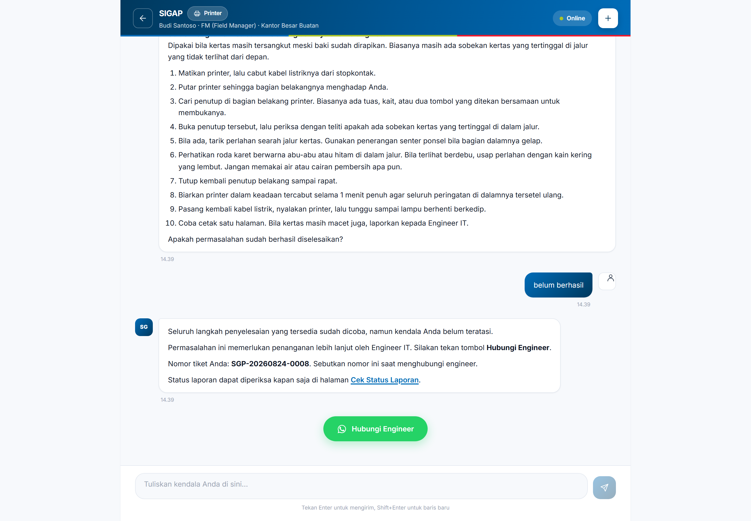
ESKALASI
Diteruskan lengkap, bukan sekadar diteruskan
Nama, fungsi, dan lokasi pelapor
Tingkat urgensi yang dipilih sendiri
Isi keluhan dan solusi yang sudah dicoba
Engineer menerima laporan yang sudah lengkap — tidak perlu bertanya ulang siapa, di mana, dan sudah dicoba apa saja.
Notes:
Formulir identitas sengaja diletakkan di akhir, bukan di awal. Supaya pekerja tidak malas melapor hanya karena harus mengisi data dulu.

Slide 16
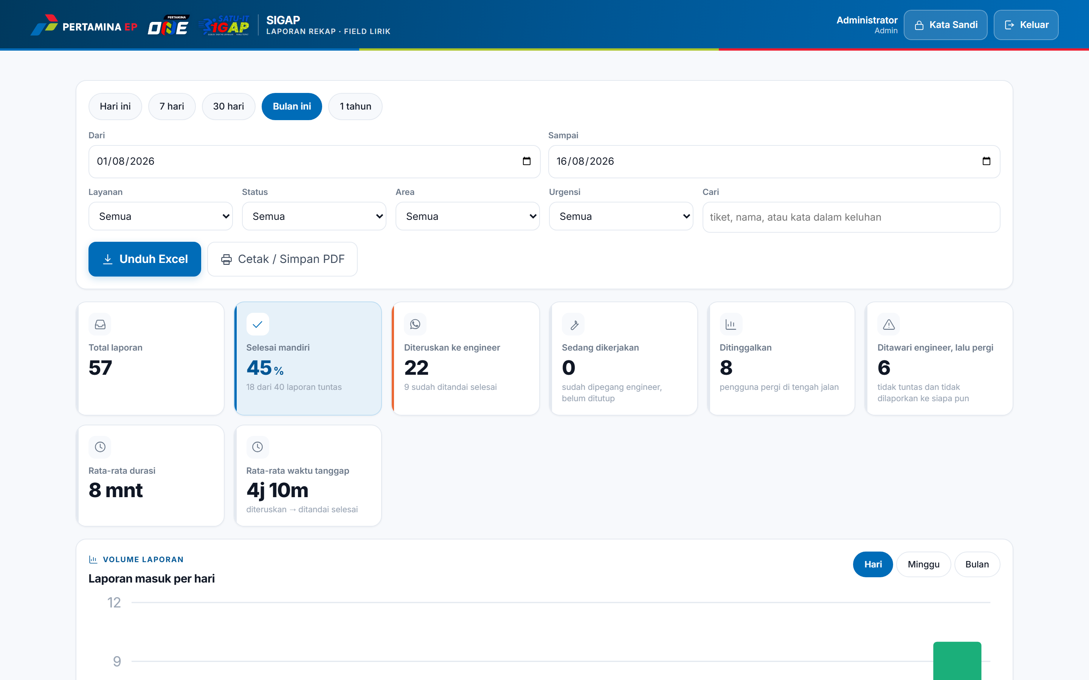
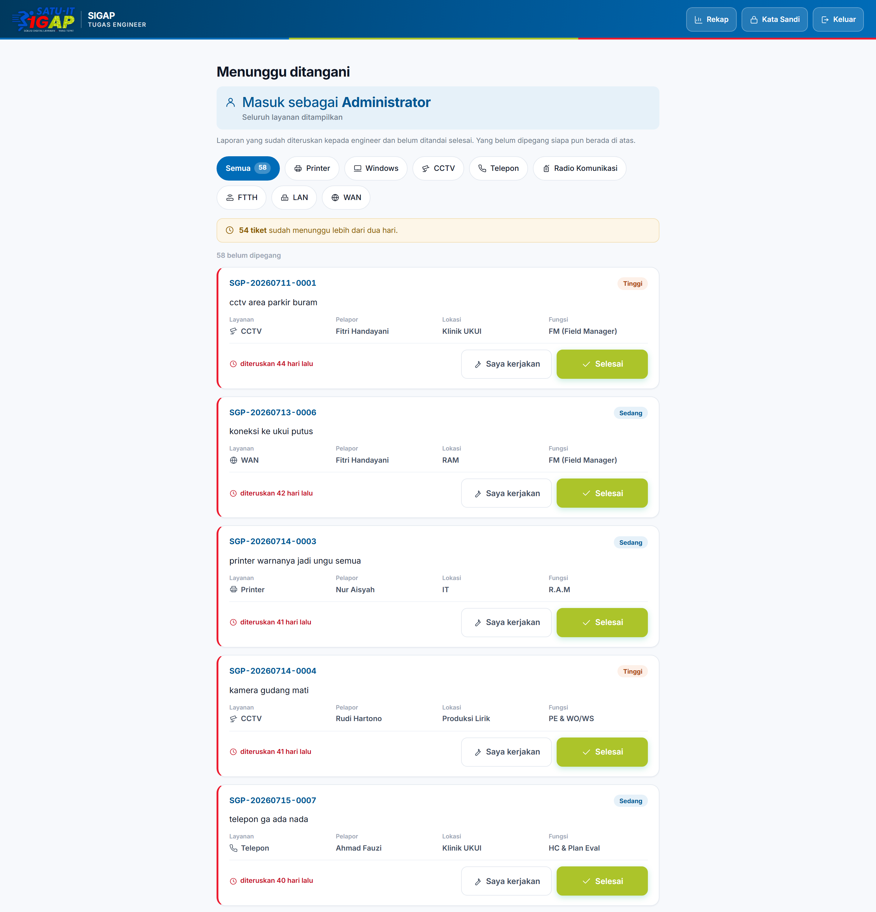
BAGI PENGELOLA
Rekap untuk admin, daftar tugas untuk engineer
HALAMAN REKAP
DAFTAR TUGAS ENGINEER
Angka ringkasan, grafik harian, sebaran per layanan dan area, serta unduhan Excel dan cetak PDF.
Tiket yang menunggu, siapa yang sedang mengerjakan, dan berapa lama sebuah laporan sudah menganggur.
Notes:
Admin melihat rekap untuk evaluasi, engineer melihat daftar tugas. Halaman tugas dibuat ringan karena dibuka dari ponsel di lapangan.

Slide 17
04
Hasil dan Pengujian
Teknologi yang dipakai, hasil pengujian black-box, lalu demonstrasi langsung.
Notes:
Bagian terakhir: apa yang dipakai membangunnya, dan apakah hasilnya benar-benar berjalan.

Slide 18
TEKNOLOGI
Dipilih agar ringan dan mudah dirawat
Node.js
SQLite
React
File JSON
SERVER
DATABASE
TAMPILAN
KUMPULAN SOP
Hanya empat komponen tambahan. Sisanya sudah bawaan.
Cukup satu file. Tidak perlu MySQL atau XAMPP.
Halaman yang berat dipisah, jadi web tetap ringan dibuka.
SOP bisa diubah lewat browser, tanpa menyentuh kode.
Tanpa AI, tanpa layanan berbayar
4
0
1
Semua berjalan di jaringan kantor sendiri.
komponen tambahan
biaya langganan
file database
Notes:
Kami sengaja tidak menambah banyak komponen. Makin sedikit yang dipasang, makin sedikit yang perlu dirawat Fungsi IT nanti.

Slide 19
PENGUJIAN
Diuji dengan metode black-box
7
378
100%
fungsi utama diuji
pemeriksaan otomatis
sesuai harapan
Dari akses halaman utama sampai eskalasi engineer.
Dijalankan ulang setiap kali SOP atau kode berubah.
Seluruh keluaran cocok dengan hasil yang diharapkan.
YANG JUGA DIJAGA
Keluhan di luar cakupan harus ditolak
Keterangan tambahan tidak merusak pencocokan
Sistem tidak boleh memaksakan jawaban untuk kendala yang bukan urusan IT.
Menyebut ruangan dan waktu tidak boleh menjatuhkan skor di bawah ambang.
Notes:
Selain menguji yang harus berhasil, kami juga menguji yang harus GAGAL — supaya sistem tidak asal menjawab.

Slide 20

BAGIAN BERIKUTNYA
Demonstrasi
Langsung
Sistem dijalankan langsung dari laptop, bukan rekaman.
Melapor kendala printer sampai memperoleh panduan
Eskalasi ke engineer beserta nomor tiketnya
Halaman rekap dan daftar tugas engineer
Notes:
Sekarang kami tunjukkan langsung. Aplikasinya berjalan di laptop ini — bukan video, jadi Bapak/Ibu bisa meminta kami mencoba keluhan apa pun.

Slide 21
KETERBATASAN
Yang belum tercakup, disampaikan apa adanya
Panduan mandiri baru dua layanan
Pencocokan bergantung kosakata
Enam layanan lain masih diarahkan ke engineer sampai SOP-nya divalidasi.
Keluhan dengan istilah yang jauh berbeda dapat tidak menemukan kecocokan.
Tolok ukur belum dari keluhan nyata
Bergantung WhatsApp dan satu mesin
Contoh uji disusun pengembang; ketepatan sebenarnya baru terukur setelah dipakai.
Eskalasi lewat layanan pihak ketiga, dan belum ada cadangan berjalan.
Pengembangan lanjutan
Perluasan panduan mandiri untuk enam layanan lainnya, penambahan ragam kata kunci dari keluhan nyata yang terkumpul, dan peninjauan mekanisme respons.
Notes:
Kami sampaikan keterbatasannya terbuka, karena sistem ini akan diserahkan dan dirawat orang lain.

Slide 22
KESIMPULAN
SIGAP menyatukan pelaporan, pencatatan,
panduan, dan eskalasi dalam satu alur.
Pelapor
Engineer
Fungsi IT
Memperoleh panduan atau kepastian bahwa laporannya diteruskan.
Menerima laporan lengkap, tanpa perlu bertanya ulang.
Memiliki data gangguan yang dapat direkap dan dievaluasi.
Terima kasih atas perhatian Bapak dan Ibu.
Teknik Informatika · Fakultas Teknik · Universitas Islam Riau · 2026
Notes:
Terima kasih. Kami siap menerima pertanyaan dan masukan.

